Slide 1
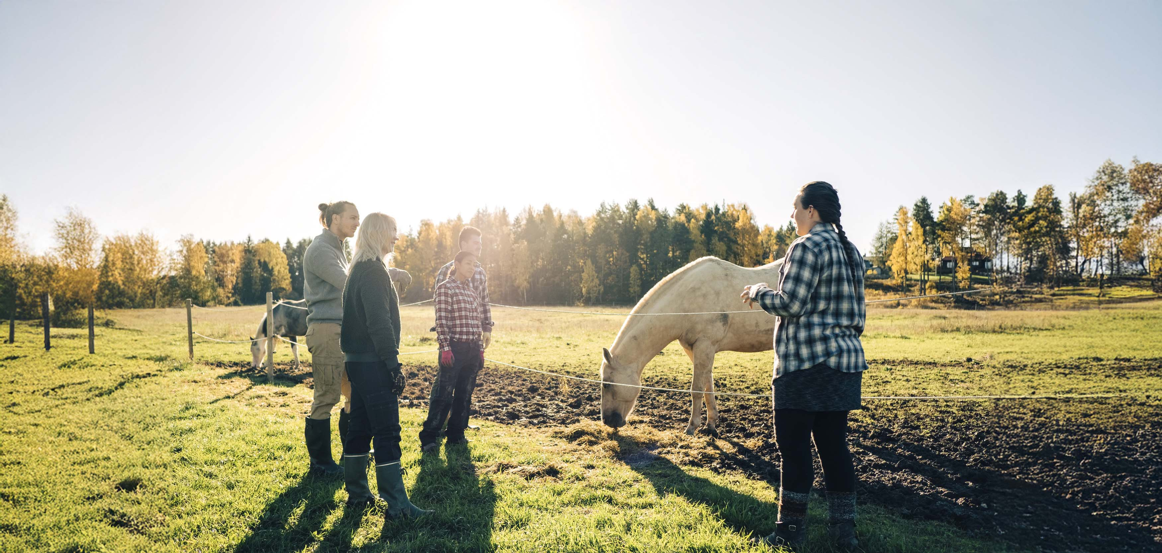
Hästar och gödsel
Mockade och torra hagar
Rätt foderstat
Avstånd till vatten
Notes:
Idag ska jag prata om något som är viktigt för att vi ska få bedriva en hästverksamhet – nämligen hanteringen av hästarnas gödsel. Det är inte det första som vi inom hästnäringen tänker på när men det är viktigt att hantera gödseln korrekt för att vi ska få myndigheternas tillstånd för att få hålla hästar.

Slide 2
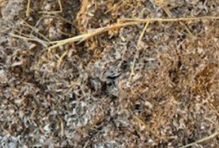
Vad innehåller gödsel?
Hästen producerar 3 ggr mer träck än urin
En häst på 500 kg producerar 8-10 ton gödsel per år
Under ett år produceras ca 2,7 miljarder ton hästgödsel
Gödsel innehåller ofta mycket strö, ibland upp till 90%
Träck + urin
Vatten
Strö
Stallgödsel
Notes:
Beskriv vad som gödseln innehåller samt fakta om vad hästens produktion av gödsel

Slide 3
Näringsinnehållet i gödsel - påverkas av både foderstat och strömedel
Mängden kväve i urin ökar vid proteinöverskott. Cirka 25% av kvävet försvinner via ammoniak, vilket kan leda till sämre luft i stallet
Fosfor och kalium har låga förluster vid lagring så länge gödselplattan är tät
Innehållet i gödseln påverkas av foderstaten eftersom överskotten utsöndras via urin och träck
Torv suger upp vätska bäst och binder därför kväve bättre än annat strö
Notes:
Kompletterande info till bilden: Genom att beräkna foderstater till varje häst så kan överskott av olika näringsämnen minska. Ur miljösynpunkt är det framförallt viktigt att undvika överskott av protein och fosfor då detta kan påverka både miljön i stallet och risken för algblomning samt igenväxning av sjöar.
Även om torvbrytning har en stor påverkan på naturen så binder det kvävet bäst och kan då bidra till ett högre näringsvärde på den gödsel som sprids på åker samt förbättra miljön i stallet på grund av bättre förmåga att binda kväve jämfört med de andra strömedlen (se fortsättning om strömedlens olika egenskaper i nästa bild)

Slide 4
Olika strömedel binder olika mycket vatten och ammoniak
Strömedel | Vattenhållande förmåga, kg vatten per kg strö | Förmåga att binda NH3, % av ts
Kutterspån | 4,6 | ----
Sågspån | 1,9 | 0,24
Långhalm | 3,3 | 0,5
Hackad halm | 4,0 | 0,25
Torv | 10 | 1,5
Notes:
Beskriv de olika strömedlens olika egenskaper

Slide 5
Vad säger lagen om spridning av hästgödsel?
Max 22 kg fosfor/ha får spridas om verksamheten har fler än 10 hästar
Om verksamheten har färre än 10 stallplatser omfattas den inte av denna regel, så länge gödseln sprids på egen mark
Så mycket fosfor producerar en häst per år:
Häst: 8,9 kg fosfor per år
Ponny: 6,4 kg fosfor per år
Det betyder att man inte bör ha mer än 2,5 hästar/hektar eller 3,5 ponnyer/hektar
Notes:
Påpeka att:
föreskrifterna gäller stallar med fler än 10 stallplatser och om man inte sprider gödseln på egen mark.
fokus är på gödselns innehåll av fosfor för att minska risken för algblomning och igenväxning.
det föreslagna antal hästar/ponnyer per ha förutsätter att ingen överutfodring av fosfor sker dvs att foderstater beräknats.

Slide 6
Vad säger lagen om hästgödsel? forts
Spridningsförbud delar av året i känsliga områden → olika lagringstid → olika stora gödselplattor
Exempel på känsliga områden: Skåne, Halland, Blekinge och kustområden i Svealand och Götaland, runt Vänern, Vättern och Mälaren.
Antal hästar | Känsliga områden | Övriga områden
≥ 100 | 8 mån | 8 mån
11-99 | 8 mån | 6 mån
3-10 | 6 mån | Inga generella bestämmelser
1-2 | Inga generella bestämmelser | Inga generella bestämmelser
Notes:
Då större hästanläggningar har större lokal miljöpåverkan så har föreskrifterna fokuserat på dem. Men varje enskild häst påverkar också risken för algblomning/igenväxning av sjöar så det är viktigt att även sköta gödselhanteringen på ett bra sätt även i de mindre stallarna, speciellt i de känsliga områdena utmed våra kuster och större sjöarna Vänern, Vättern och Mälaren.

Slide 7
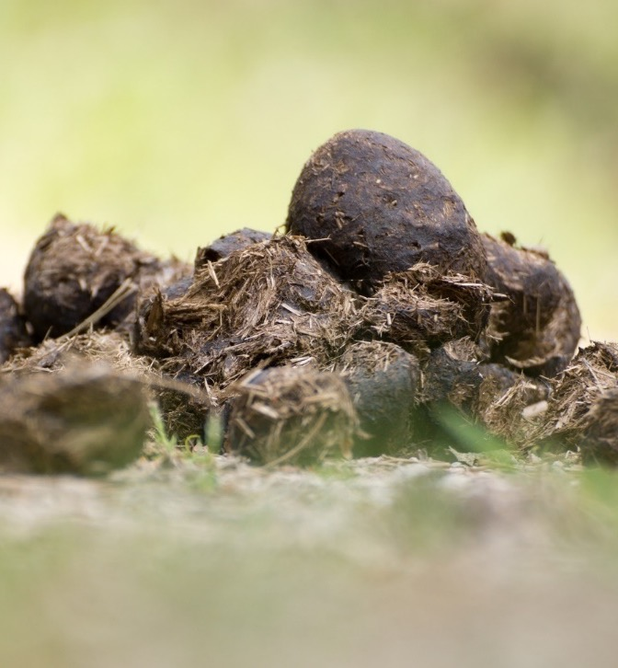
Lagring av hästgödsel
Lagring av hästgödsel ska ske på en tät gödselplatta, alternativt tät container
Vara tillräckligt stor för att rymma den producerade gödseln fram till nästa spridning
Notes:
Vad som menas med korrekt lagring av hästgödsel

Slide 8
När krävs gödseljournal?
Gödseljournal krävs om man har fler än 10 stallplatser och lämnar bort sin gödsel
Gödseljournalen ska innehålla
Mängd gödsel
Antal hästar
Till vem
När leveransen skedde
Gödseljournalen sparas i 6 år
Notes:
Gödseljournalen måste kunna visas upp för myndigheterna om de skulle efterfråga den. Oftast är det kommunen som har denna tillsyn

Slide 9
Gödseln bör återföras till åkern för att tillvara ta växtnäringen i gödseln dvs ingå i ett kretslopp
Gödsel
Foder
Häst
Åker
Lagring
Om hästgården inte har egen åkermark för foderproduktion kan ett avtal slutas med en lantbrukare
Notes:
Målsättningen med gödselhanteringen är att den ska ingå återföras till åkern det vill säga ingå i ett kretslopp. Beskriv hur ett lämpligt kretslopp kan se ut, gärna med konkreta exempel på hur detta sker i det stall som eleverna får sin undervisning i.

Slide 10
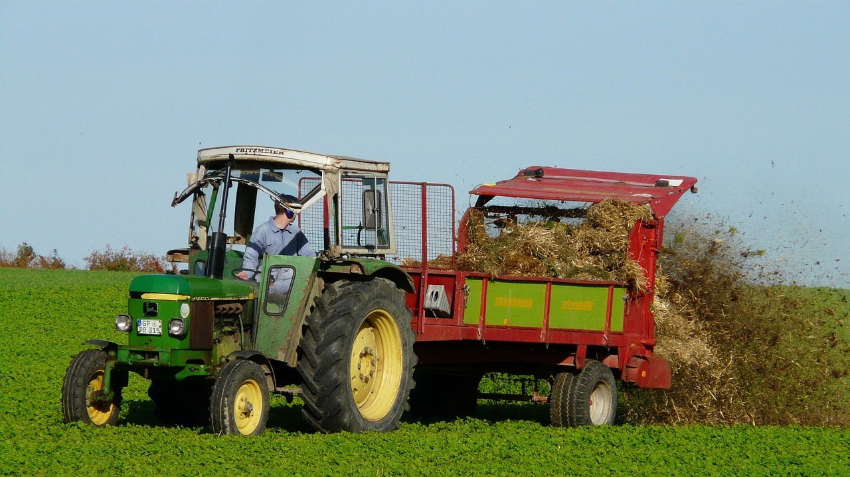
Målet är att växtnäringen i hästgödseln ska utnyttjas så bra som möjligt utan att miljön påverkas negativt
Notes:
Hästgödsel som hanteras korrekt och återförs till åkern är bra för miljön då den minskar behovet av handelsgödsel.

Slide 11
Diskutera!
Vad kan du göra för att minska negativ påverkan av gödsel på miljön ?
Vet du hur gödselhanteringen fungerar i det stall som du är i?
Notes:
Dela in eleverna i mindre grupper t ex 4-5 per grupp och låt dem fundera på frågorna i ca 10 min innan de återsamlas i helklass. Varje grupp berätta vad de pratade samtidigt som läraren gör anteckningar som sedan kan användas för att sammanfatta elevernas svar. Totalt tar denna bild ca 20-25 min beroende på antal elever i klassen.

